Slide 1
Использование информационных технологий для решения задач дискретной оптимизации
Реферат по «Основам информационных технологий»
Магистрант – Живица Е.Д.
Научный руководитель –кандидат физико-математических наук
Кузьмин К.Г.

Slide 2
Содержание
Тема и руководитель
Актуальность
Поставленные цели и задачи
Объект и предмет исследования
Использование информационных технологий в дискретной математике
Развитие алгоритмов поиска MST
Алгоритмы нахождения радиуса устойчивости
Реализация алгоритма
Шаги алгоритма поиска радиуса устойчивости MST, используя алгоритм Чакраварти
Вычисление радиуса устойчивости минимального остовного дерева на примере
Анализ полученных результатов
Спасибо за внимание

Slide 3
Актуальность
В данном реферате исследуется использование информационных технологий для решения проблем дискретной математики, а также использование математических моделей для проектирования информационных систем. Кроме того, рассматривается математическая задачи дискретной оптимизации и показывается использование информационных технология для ее решения.

Slide 4
Поставленные цели и задачи
Исследование применения информационных технологий в дискретной математике;
Анализ использования научных достижений, полученных в дискретной математике для функционирования современных информационных систем;
Рассмотрение задачи вычисления радиуса устойчивости с точки зрения применения информационных технологий
Демонстрация программирования алгоритма для получения математического результата на примере языка JavaScript.

Slide 5
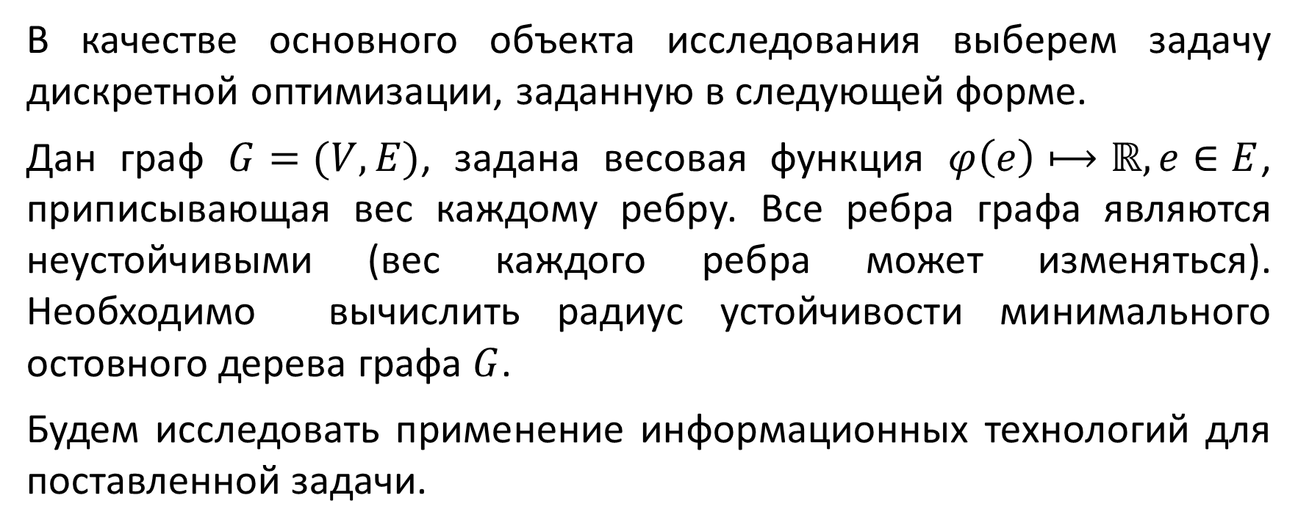
Объект и предмет исследования

Slide 6
Использование информационных технологий в дискретной математике
Решений задач большой размерности, решение которых занимает достаточное время;
Решение задач связанных с перебором возможных вариантов, в том числе решение задач с использованием эвристических алгоритмов;
Моделирование реальных процессов с использованием математической модели теории графов и применение соответствующих алгоритмов для решения задач.

Slide 7
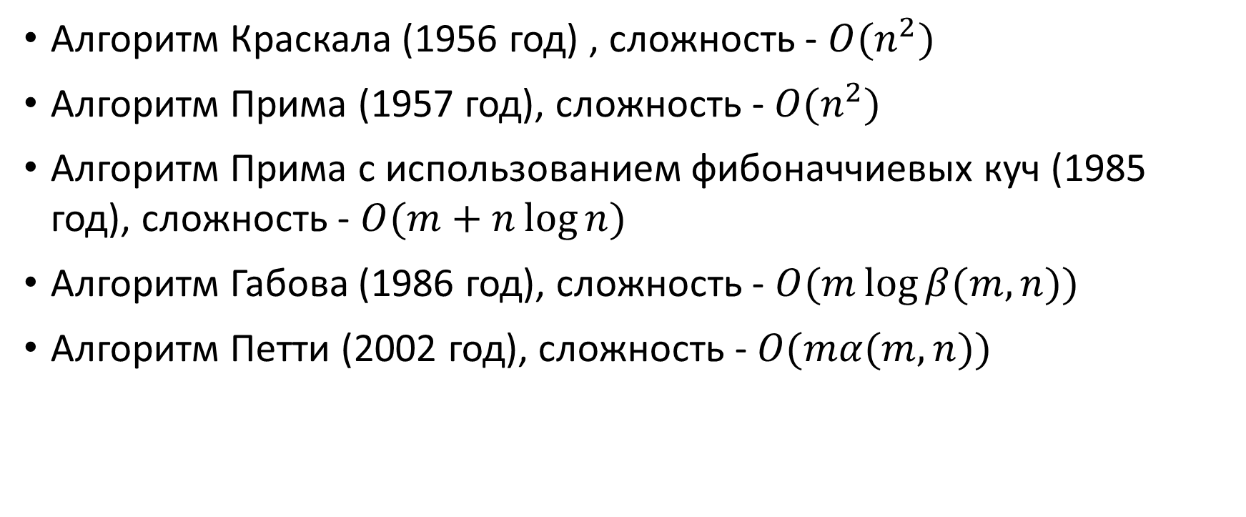
Развитие алгоритмов поиска MST

Slide 8
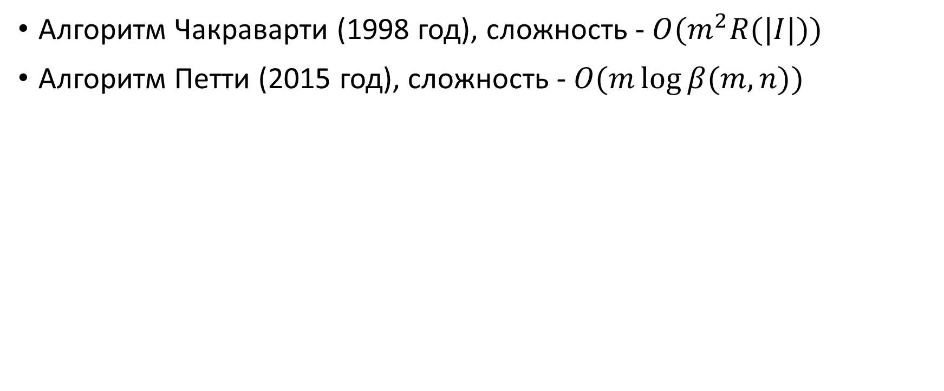
Алгоритмы нахождения радиуса устойчивости

Slide 9
Реализация алгоритма
Язык программирования – JavaScript. Позволяет выполнить реализацию алгоритма в виде сайта или компьютерного приложения при использовании фреймворка Electron;
Сборщик проекта – Gulp. Запускает задачи с хранением промежуточных результатов в оперативной памяти, что позволяет выполнять задачи достаточно быстро;
ES6 компилятор JavaScript – Babel. Наиболее известный компилятор для JavaScript, поддерживающий 71% нововведений EcmaScript 6.

Slide 10
Шаги алгоритма поиска радиуса устойчивости MST, используя алгоритм Чакраварти
Найти минимальное остовное дерево (алгоритм Прима с использованием фибоначчиевых куч)
Используя алгоритм Чакраварти строим кусочно-линейную функцию специального вида
  На каждом шаге алгоритма находим минимальное остовное дерево измененного графа, если оно не совпадает с исходным MST, или второе минимальное остовное дерево в противном случае
Строим линейную функцию для исходного MST и пересекаем и полученной функцией, в пересечении получаем значение радиуса устойчивости

Slide 11
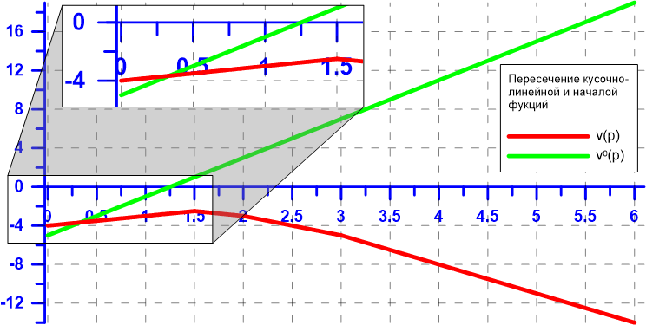
График примера реализации алгоритма

Slide 12
Вычисление радиуса устойчивости минимального остовного дерева на примере
6
7
4
Запуская разработанный алгоритм для приведенного графа, получаем, что радиус устойчивости минимального остовного дерева этого графа равен ½.
9
9
5
1
7
2
8
1
2
8
9
5
4
4
2
3
6
9
3
8
10
3
9
0
4
9
9
18

Slide 13
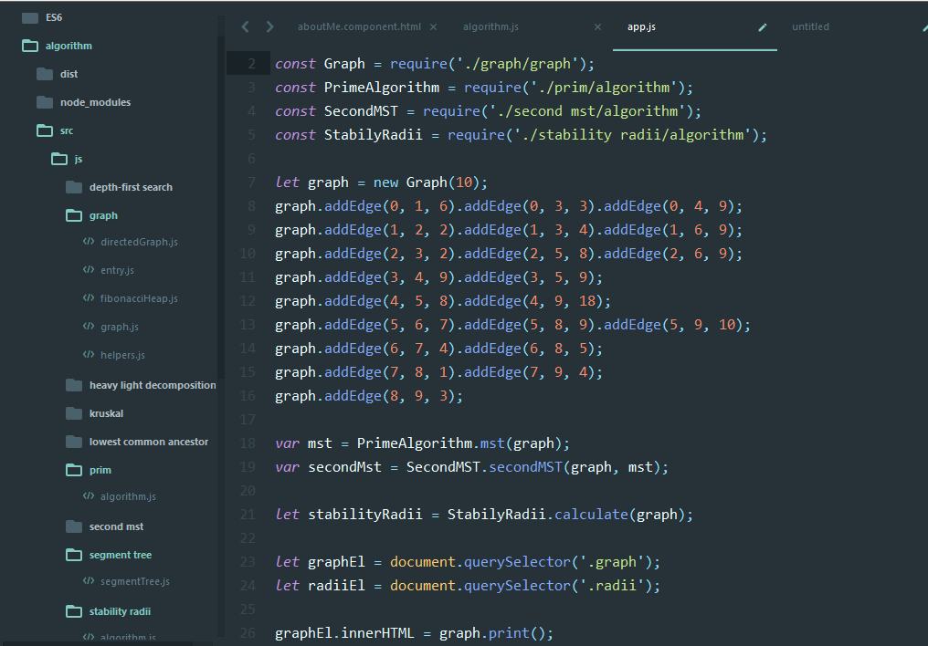
Примера кодовой реализации задачи

Slide 14
6
7
6
7
4
4
9
9
5
1
9
9
5
1
7
7
2
8
2
8
1
2
1
2
8
9
8
9
5
4
5
4
4
2
3
4
2
3
6
9
6
9
3
3
8
10
8
10
3
9
3
9
0
4
9
0
4
9
9
18
9
18
Минимальное остовное дерево, вес которого равен 38.
Второе минимальное остовное дерево, вес которого равен 39.

Slide 15
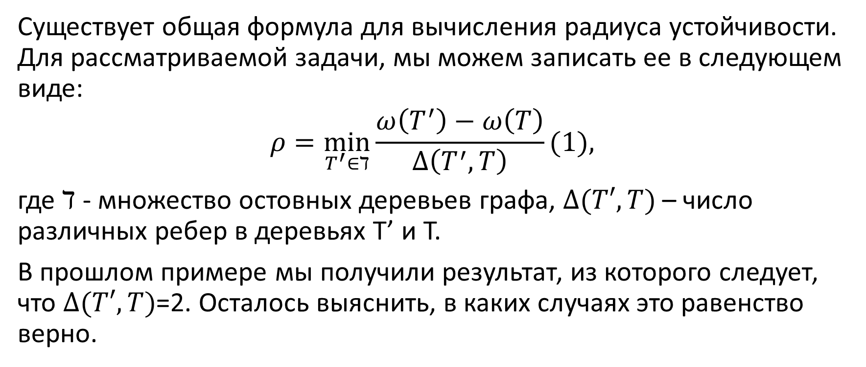
Формула для вычисления радиуса устойчивости минимального остовного дерева

Slide 16
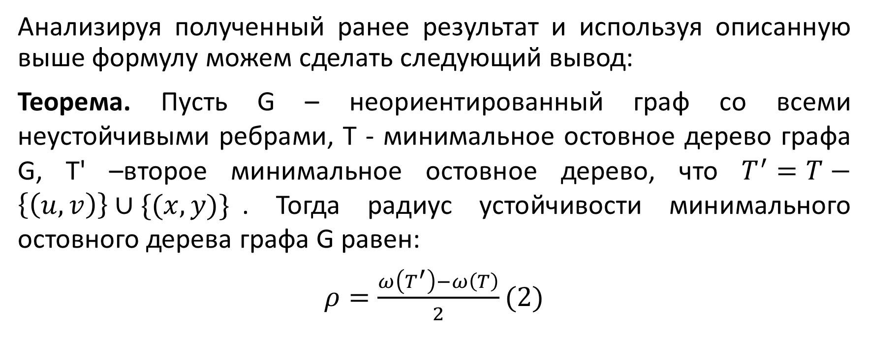
Анализ полученных результатов

Slide 17
Спасибо за внимание.
Есть ли у вас вопросы?

